Slide 1
논산 딸기축제 홈페이지
구축 프로젝트
이성훈 전광수 정순원 황찬주 김선중 진수빈 신서인 배상운

Slide 2
목차
프로젝트 소개
프로젝트 과정
프로젝트 시연
프로젝트 코드 설명
Q&A

Slide 3
1. 프로젝트 소개
추진배경 및 필요성(WHY)
• 엑스포 성공 개최 지원
• 공식 정보 통합·신속 제공
• 디지털 환경 대응 온라인 홍보
• 전시·체험 중심 콘텐츠 필요
추진방향 (HOW)
• 사용자 중심 정보 제공
• 표준·안정성 기반 시스템
• 확장·연계 가능한 플랫폼
기대효과(RESULT)
• 엑스포 공식 홍보 창구 확립
• 행사 인지도·참여도 제고
• 다양한 환경에서 최적 이용환경 제공
추진 목표(WHAT)
• 양방향 소통형 홈페이지 구축
• 웹 접근성·표준·호환성 확보

Slide 4











1. 프로젝트 소개
제작환경
언어
17
Frame Work
IDE
화면
DB & 형상관리
Server & 기타
API

Slide 5
1. 프로젝트 소개
역할 및 후기(백엔드)
이성훈(PM) (회원가입 및 로그인 인증, 게시판 및 체험부스 설정, 마이페이지 설정 담당)
후기를 작성해주세요
전광수 (회원가입 및 로그인 인증, API 연동 담당)
후기를 작성해주세요
정순원 (관리자 권한 및 범위 설정 담당)
후기를 작성해주세요

Slide 6
1. 프로젝트 소개
역할 및 후기(백엔드)
김선중 (공지사항 및 게시글 열람 설정 담당)
후기를 작성해주세요
황찬주 (갤러리 설정 담당)
후기를 작성해주세요

Slide 7
1. 프로젝트 소개
역할 및 후기(프론트엔드)
진수빈 (공지사항 및 게시판, 갤러리, 체험부스 UI 담당)
처음에는 어떻게 해야할지 막막했지만 막상 시작하니 그동안에 배웠던 이론들을 적용해볼 수 있어 신기하고 뿌듯했습니다. 앞으로도 이러한 프로젝트를 계속해서 실력을 발전시키고 싶습니다.
배상운 (로그인 및 회원가입, 마이페이지 UI 담당)
6개월간 집약적인 교육 과정을 수료하며 탄탄한 기술적 기초를 다졌습니다. 부족한 점을 채우기 위해 보낸 몰입의 시간은 성장의 밑거름이 되었으며, 앞으로도 지속적인 학습을 통해 전문성을 확보해 나갈 것입니다.
신서인 (메인 페이지 및 관리자 페이지 UI 담당)
혼자 작업할 때는 제가 맡은 부분만 생각했는데, 이번 포트폴리오는 팀원들과 함께 구조를 맞추고 의견을 조율하면서 하나의 결과물을 완성하는 경험을 할 수 있어서 좋았습니다.

Slide 8
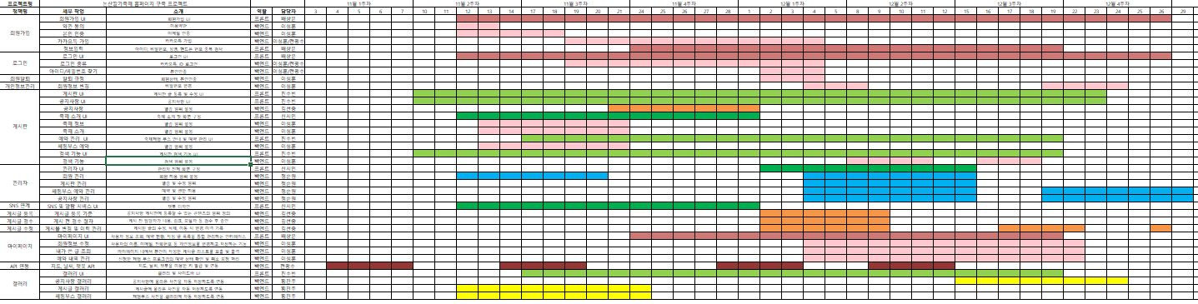
2. 프로젝트 과정
간트차트

Slide 9
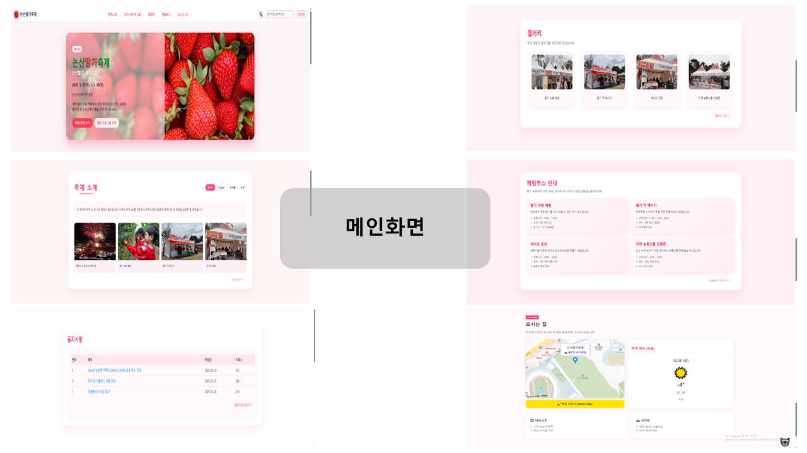
2. 프로젝트 과정

Slide 10
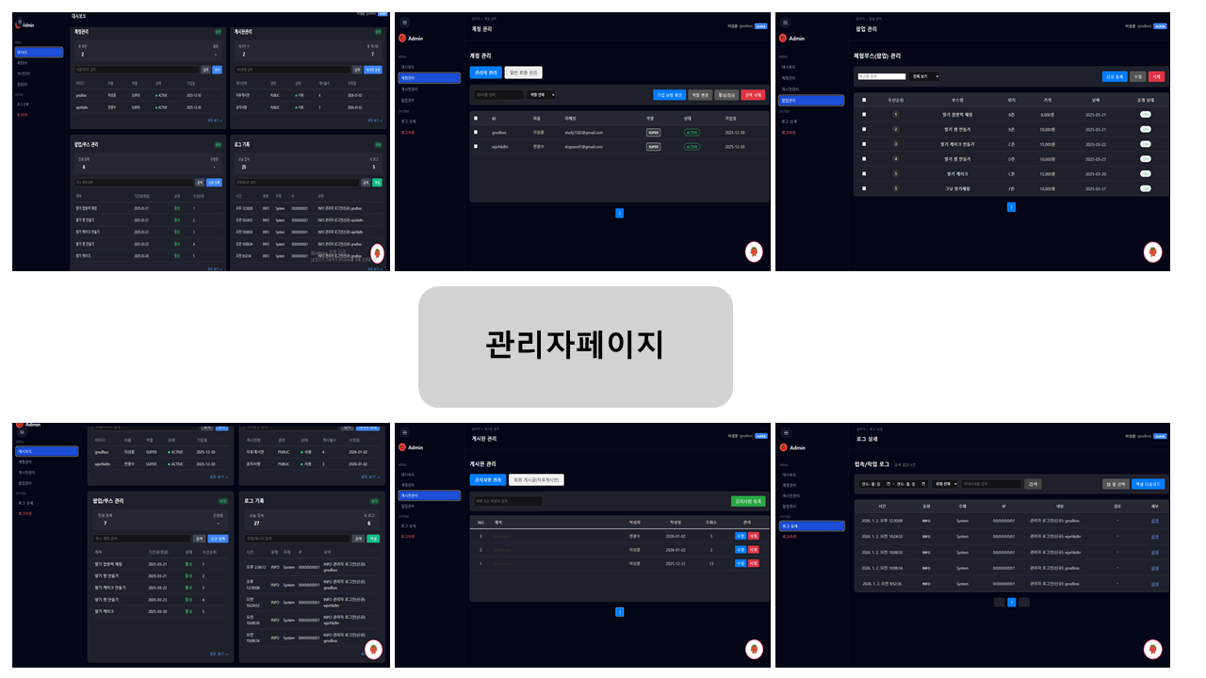
2. 프로젝트 과정

Slide 11
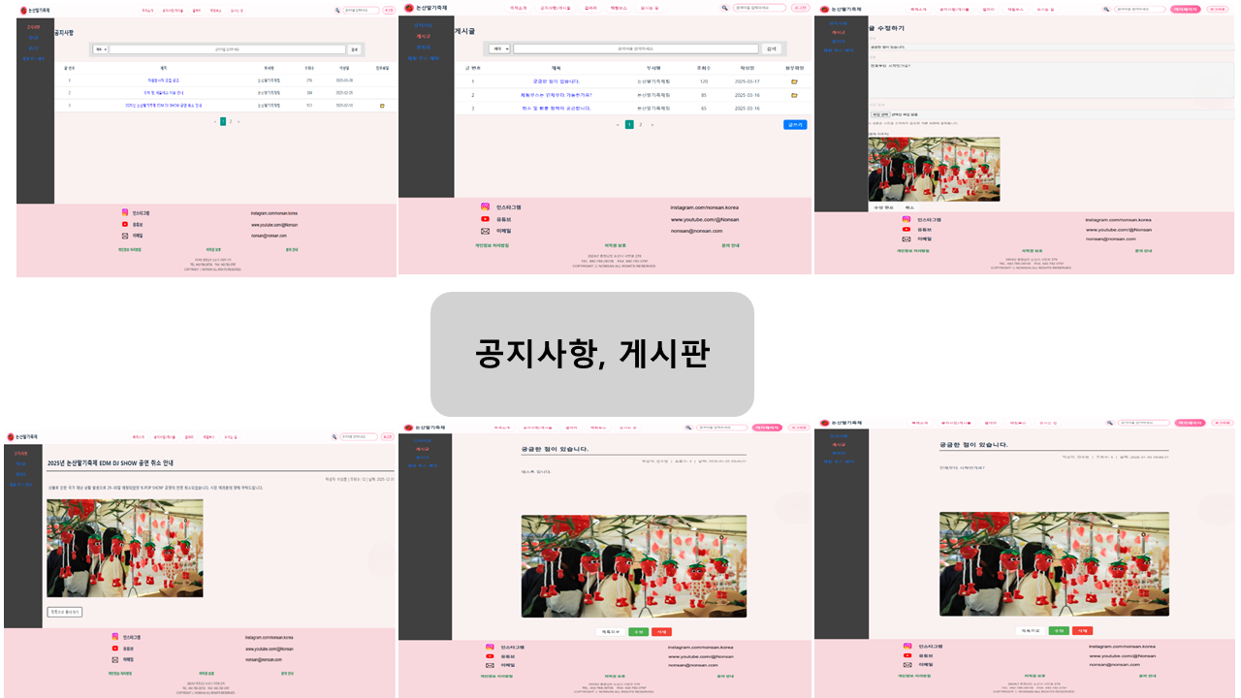
2. 프로젝트 과정

Slide 12
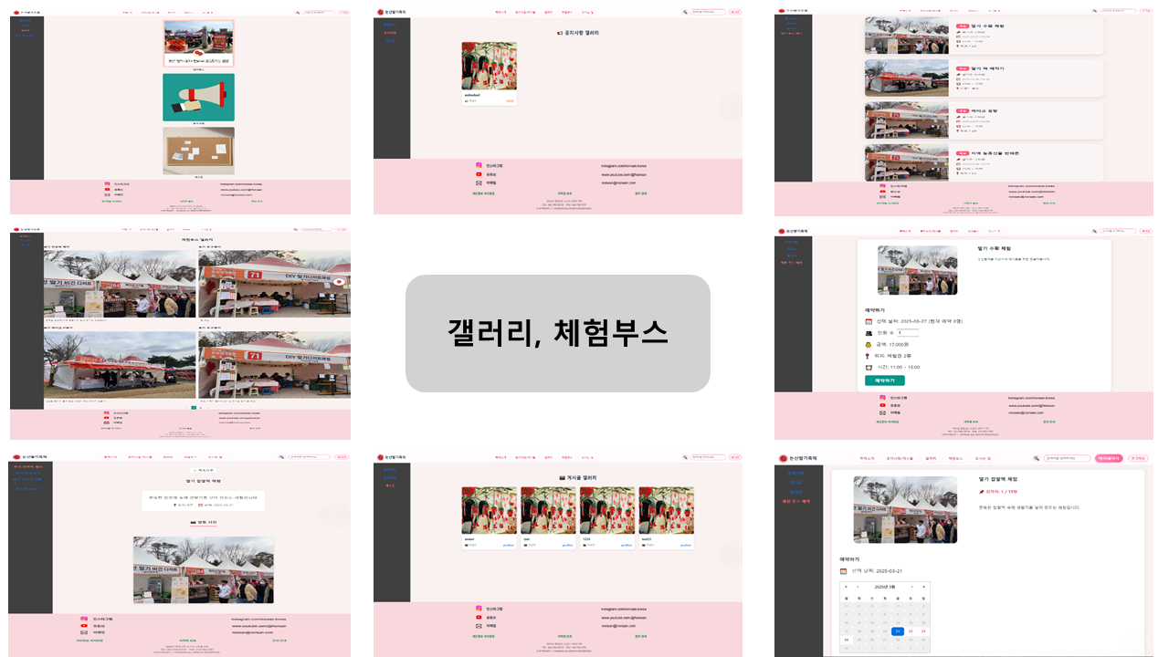
2. 프로젝트 과정

Slide 13
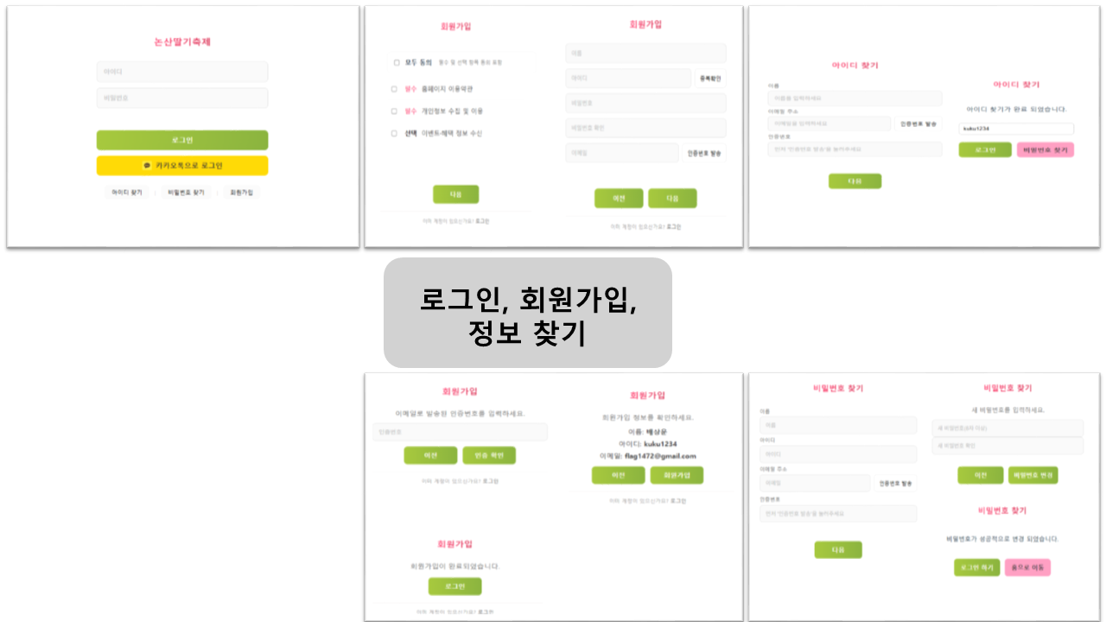
2. 프로젝트 과정

Slide 14
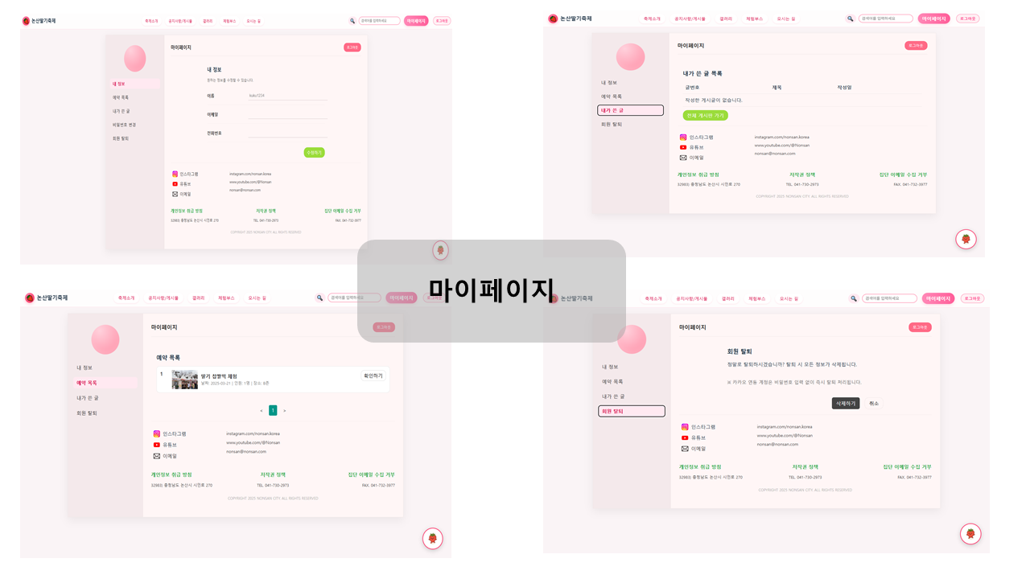
2. 프로젝트 과정

Slide 15
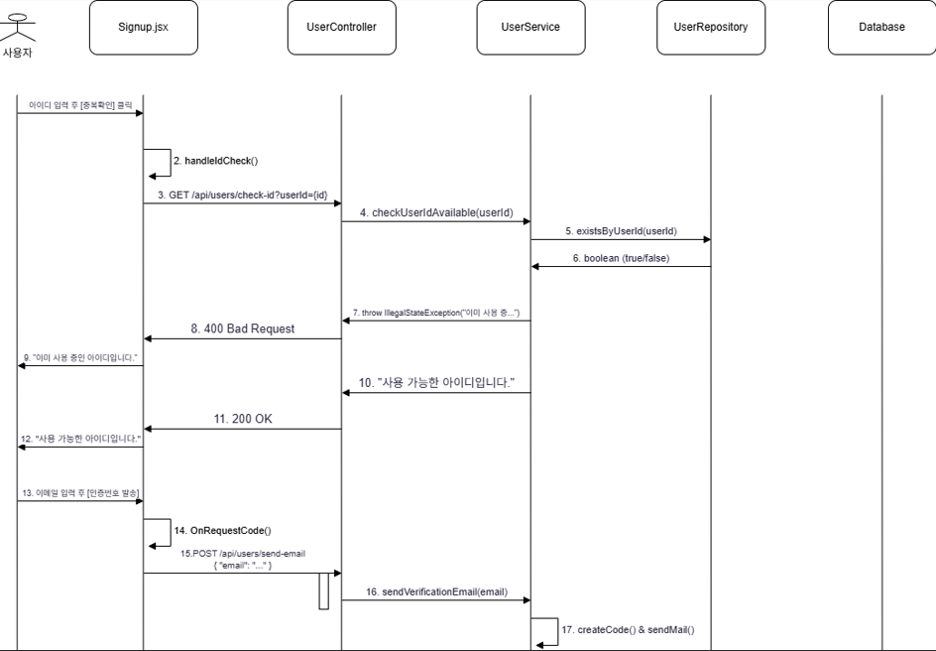
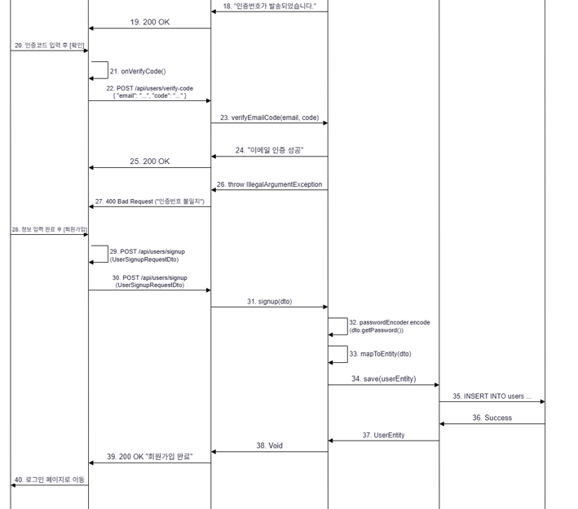
2. 프로젝트 과정
시퀀스 다이어그램 - 회원가입

Slide 16
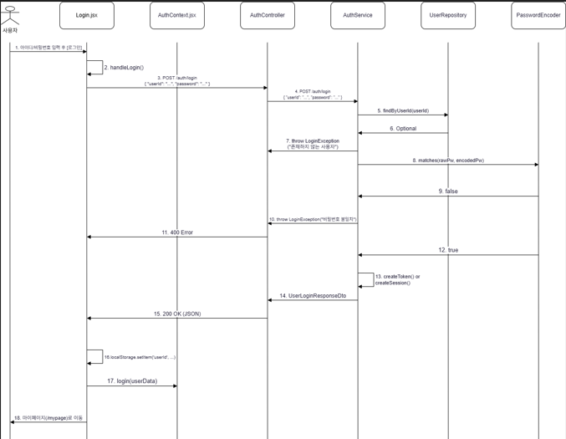
2. 프로젝트 과정
시퀀스 다이어그램 - 로그인

Slide 17
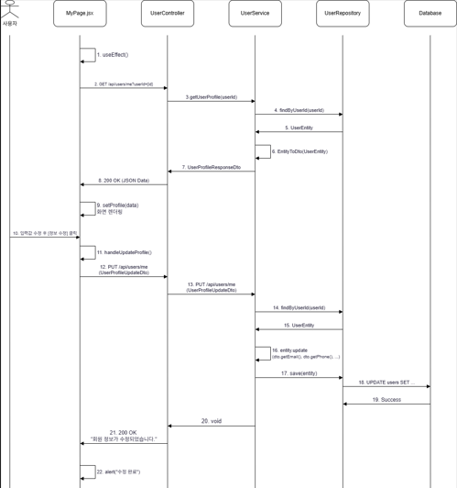
2. 프로젝트 과정
시퀀스 다이어그램 - 마이페이지

Slide 18
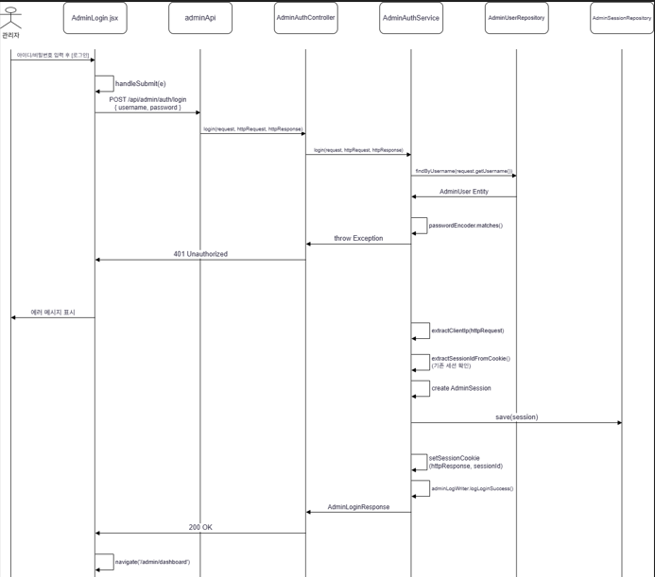
2. 프로젝트 과정
시퀀스 다이어그램 - 관리자(1)

Slide 19
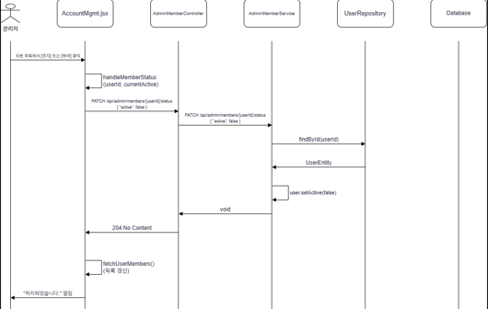
2. 프로젝트 과정
시퀀스 다이어그램 - 관리자(2)

Slide 20
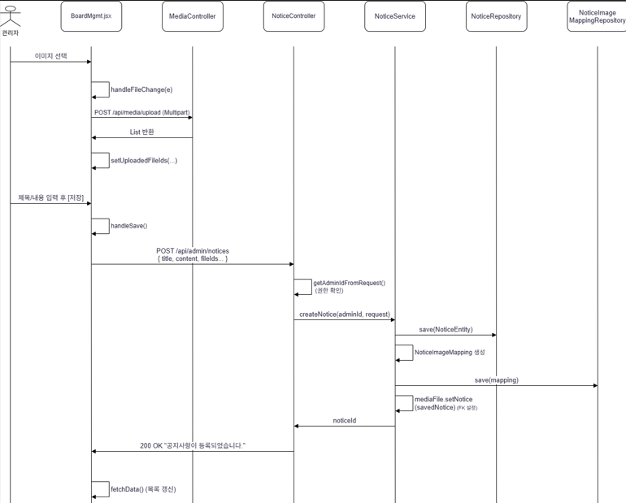
2. 프로젝트 과정
시퀀스 다이어그램 - 관리자(3)

Slide 21
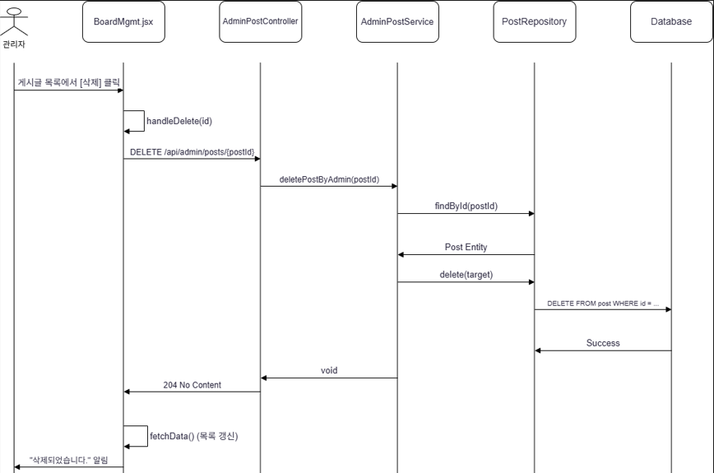
2. 프로젝트 과정
시퀀스 다이어그램 - 관리자(4)

Slide 22
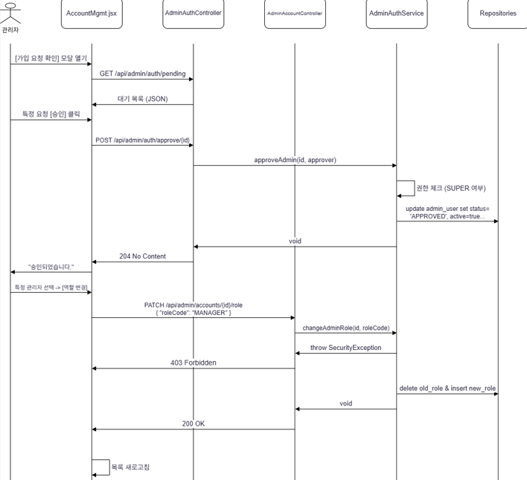
2. 프로젝트 과정
시퀀스 다이어그램 - 관리자(5)

Slide 23
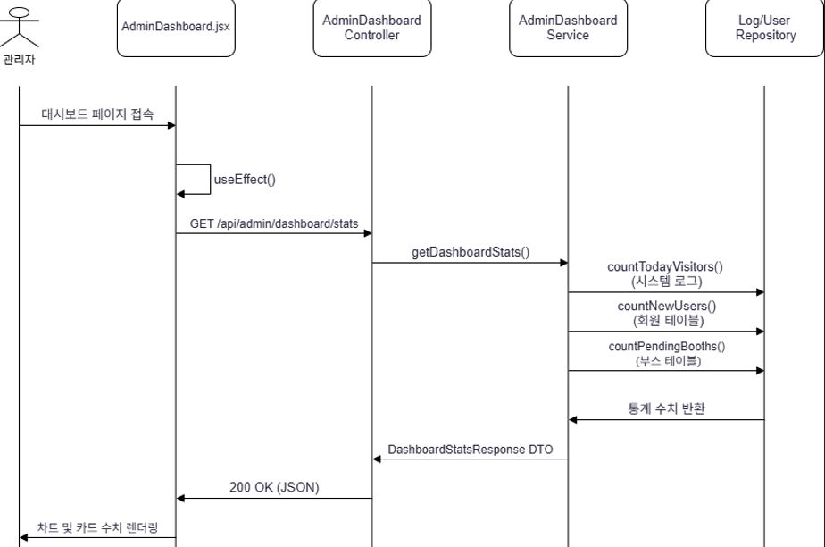
2. 프로젝트 과정
시퀀스 다이어그램 - 관리자(6)

Slide 24
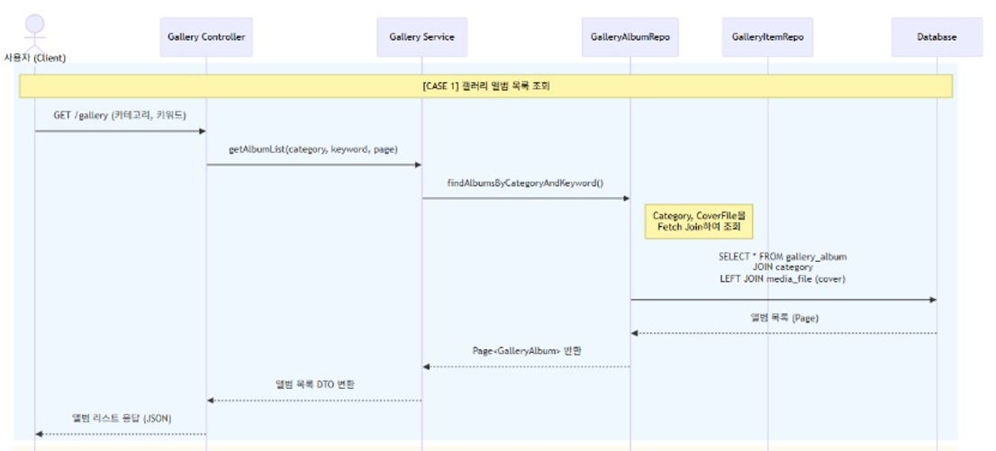
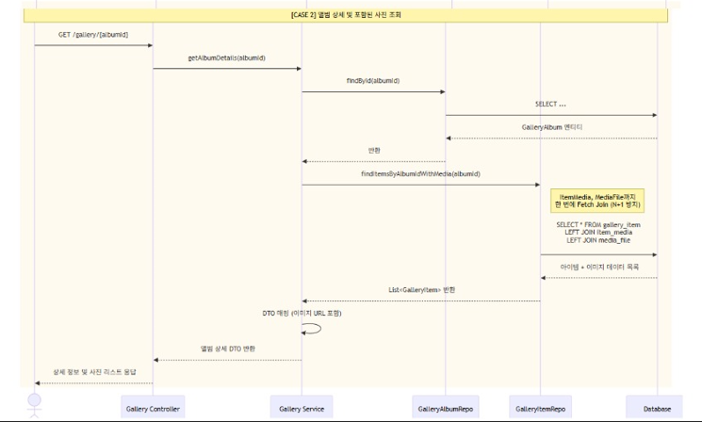
2. 프로젝트 과정
시퀀스 다이어그램 - 갤러리

Slide 25
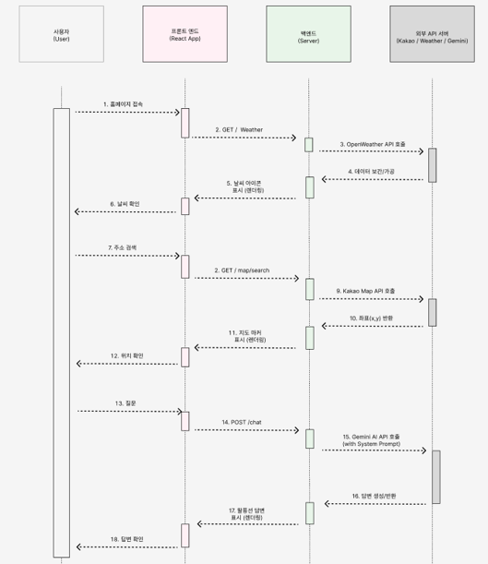
2. 프로젝트 과정
시퀀스 다이어그램 - 날씨, 지도, 챗봇

Slide 26
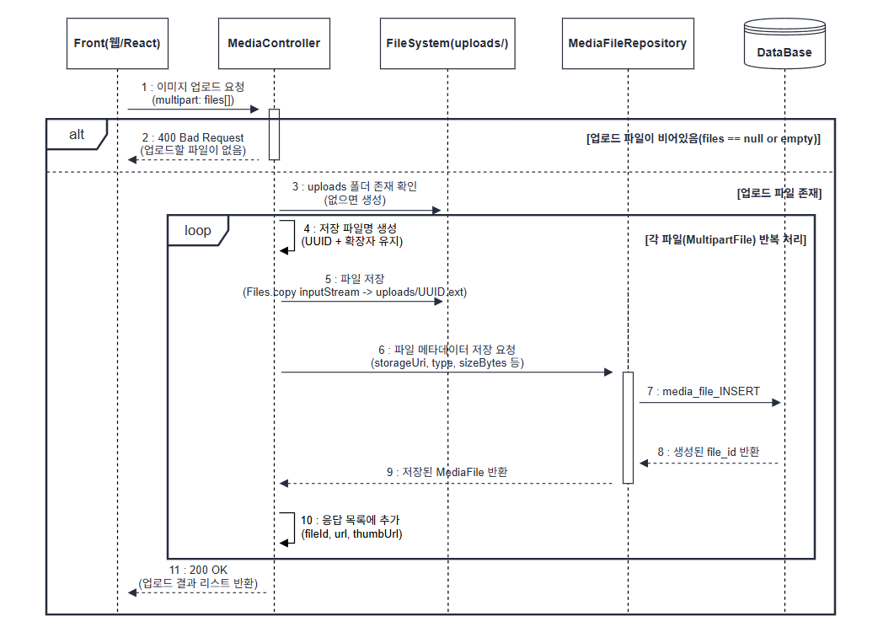
2. 프로젝트 과정
시퀀스 다이어그램 - 이미지 업로드

Slide 27
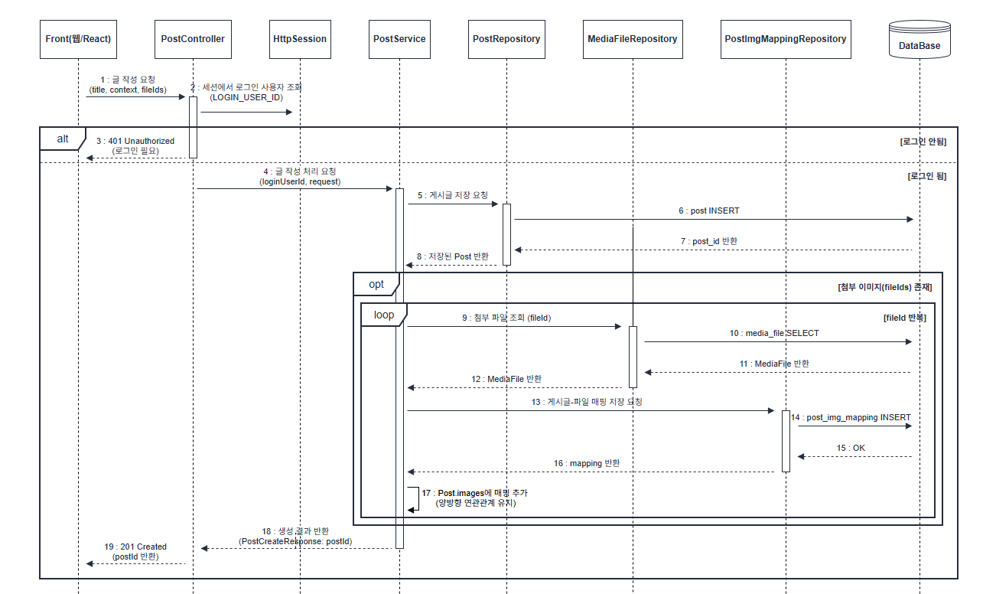
2. 프로젝트 과정
시퀀스 다이어그램 - 게시글 작성

Slide 28
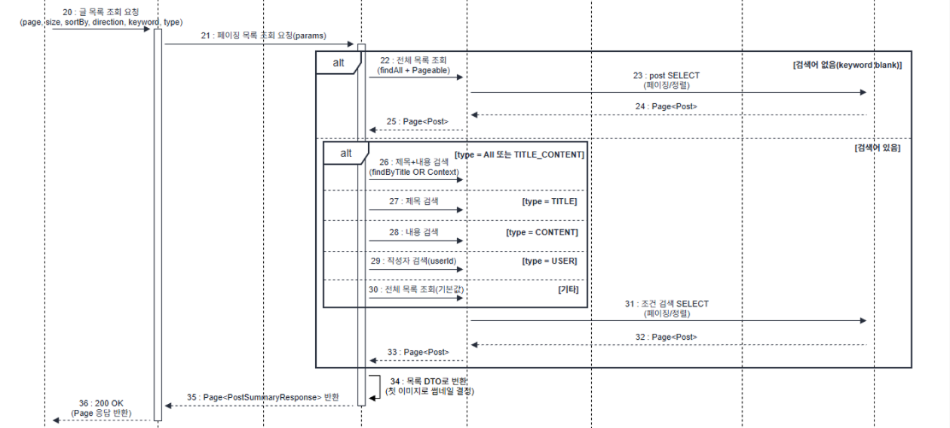
2. 프로젝트 과정
시퀀스 다이어그램 - 게시글 작성

Slide 29
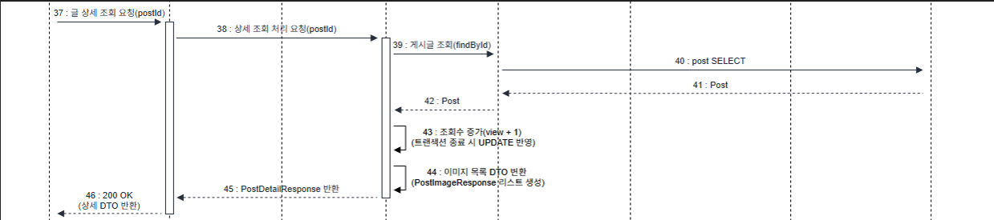
2. 프로젝트 과정
시퀀스 다이어그램 - 게시글 작성

Slide 30
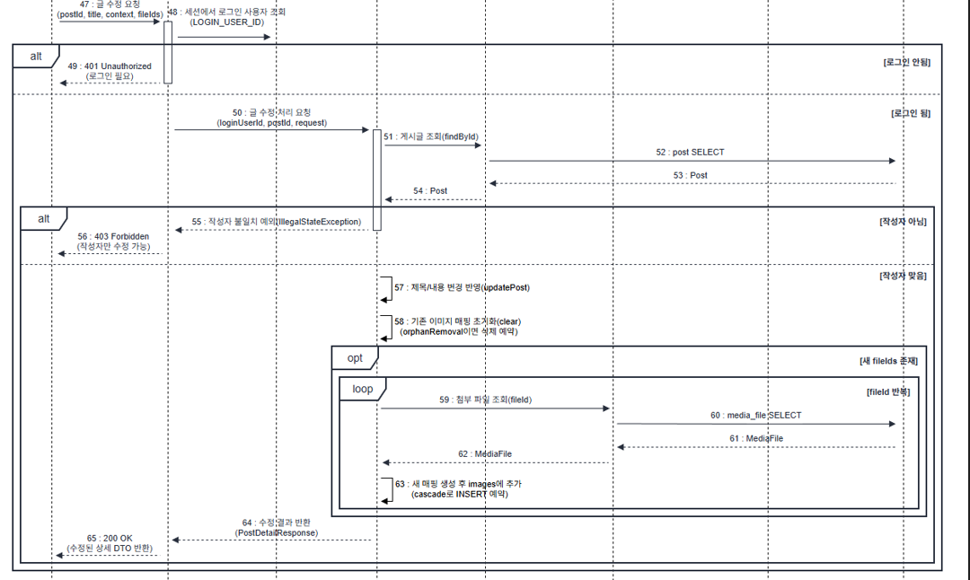
2. 프로젝트 과정
시퀀스 다이어그램 - 게시글 작성

Slide 31
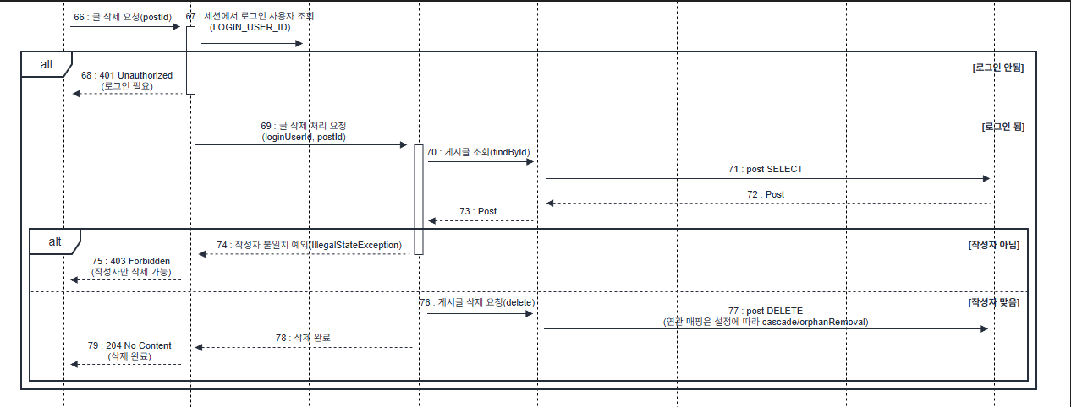
2. 프로젝트 과정
시퀀스 다이어그램 - 게시글 작성

Slide 32
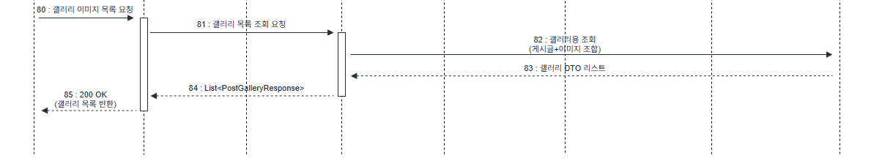
2. 프로젝트 과정
시퀀스 다이어그램 - 게시글 작성

Slide 33
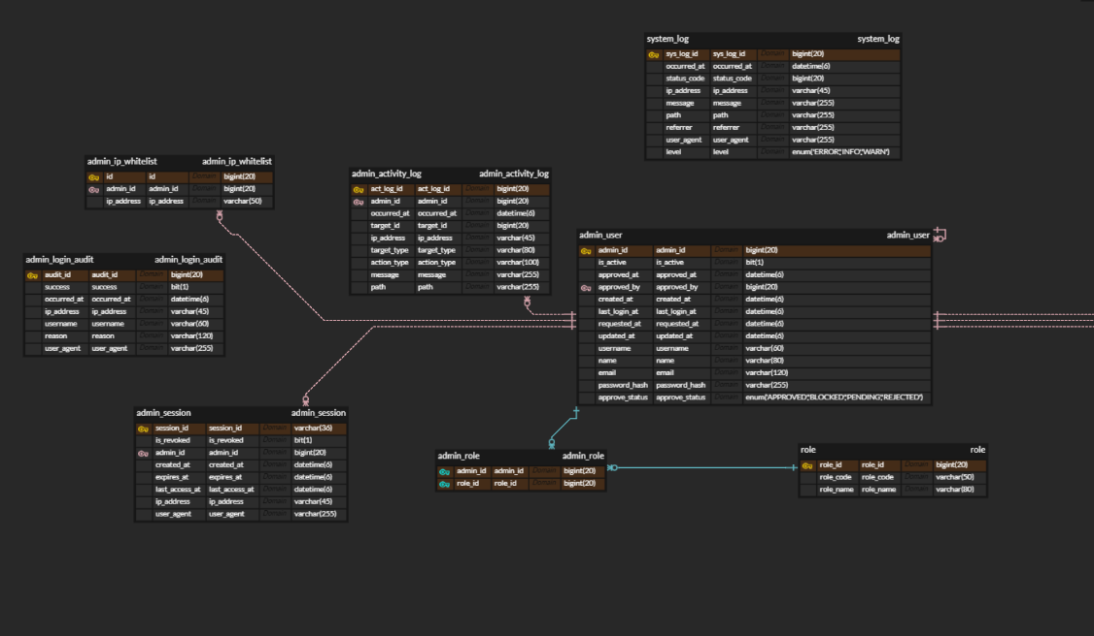
2. 프로젝트 과정
ERD

Slide 34
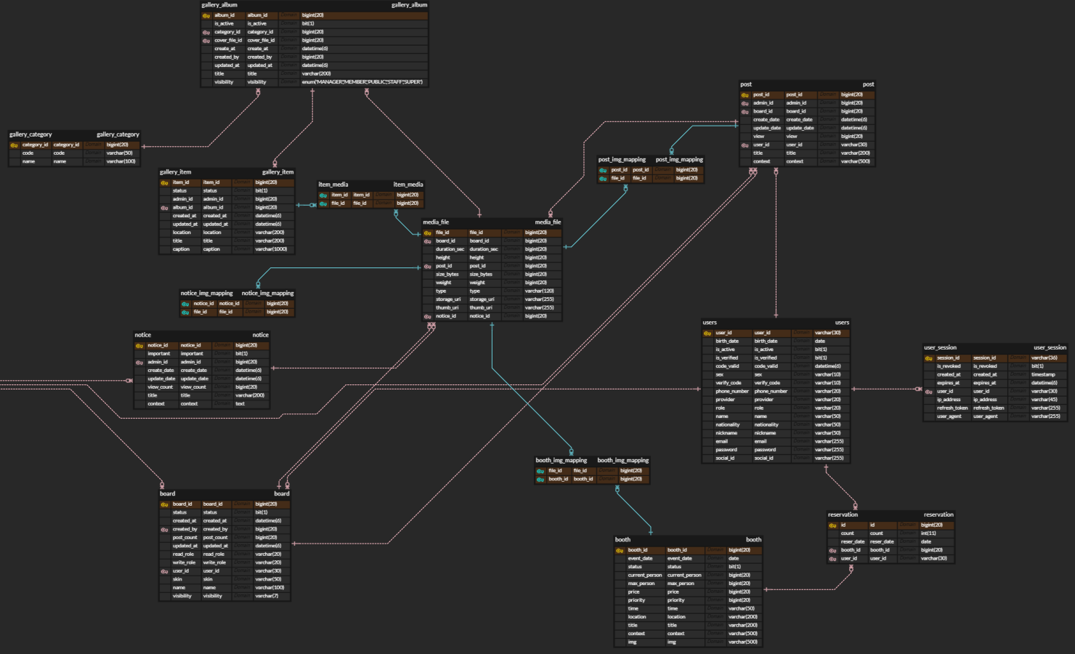
2. 프로젝트 과정
ERD

Slide 35
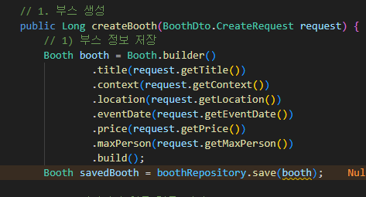
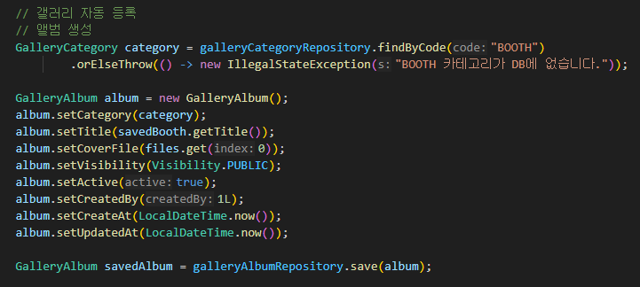
3. 프로젝트 코드 설명

Slide 36
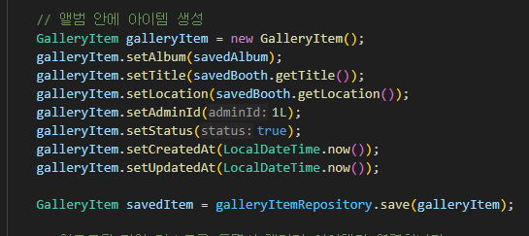
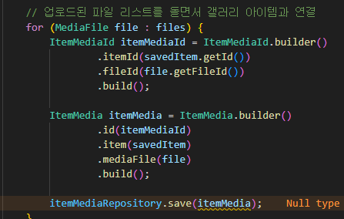
3. 프로젝트 코드 설명

Slide 37
4. 프로젝트 시연
www.youtube.com/@파란장미-z5q

Slide 38
Github 주소 https://github.com/FestivalWeb/Festival

Slide 39
Q&A

